Slide 1



TD Formation PKI d’entreprise
date de la formation :
24/01/2019
lieu de la formation : Rennes
TD PKI
Notes:
presentation title

Slide 2
Exercice 1 : Questions sur les certificats
Qu'est-ce qu'un certificat et quelles sont les informations qu'il contient?
Discuter les trois scénarios suivants en termes de sécurité.
  Deux certificats différents sont signés par la même clé privée.
  Deux certificats différents contiennent la même clé publique.
  Deux certificats différents ont la même signature.
TD PKI

Slide 3
Exercice 2 : Questions sur S/MIME et PGP
PGP et S/MIME sont deux normes qui permettent de sécuriser le courrier électronique échangé entre deux utilisateurs. Elles reposent sur des certificats différents.
Les certificats X509 sont utilisés par quelle norme ?
  S/MIME
  PGP
Quelle est la différence fondamentale dans la manière de gérer la confiance avec les certificats PGP communément appelés clés PGP et les certificats X.509 ?
Lorsque l'on chiffre un message, même sans le signer, on a besoin d'un certificat dont on est sûr de la validité. Pourquoi ?
TD PKI

Slide 4
Exercice 3 : Obtention d’un certificat
Dans le cadre d’un projet, vous avez besoin d’un certificat de confiance. Par exemple, pour assurer la confidentialité des échanges effectués sur votre site Web.
Quelles solutions peut-on décider de mettre en œuvre pour obtenir un certificat ?
Quelles sont les différentes possibilités d’émettre une requête de certificat ?
TD PKI

Slide 5
Exercice 4 : Problème Diginotar
Le 10 juillet 2011, un certificat TLS pour les noms de domaine en « *google.com » de Google, a été délivré par DigiNotar (autorité de confiance dans tous les navigateurs). Or ces sites pour lesquels le certificat a été émis n’appartiennent pas à Google
Dans quel but ce certificat a été émis/utilisé par le « faussaire » ?
Quelle entité de la PKI a fait une erreur ?
Quelles sont les conséquences pour Diginotar ?
TD PKI

Slide 6
Exercice 5 : Questions sur l’authentification
Qu'est-ce que l’authentification forte et qu’est-ce qui la distingue de l’authentification faible ?
Quels sont les différents facteurs qui peuvent entrer dans l’authentification forte ?
Les certificats X509 peuvent-ils être utilisés pour s’authentifier de manière forte ?
TD PKI

Slide 7
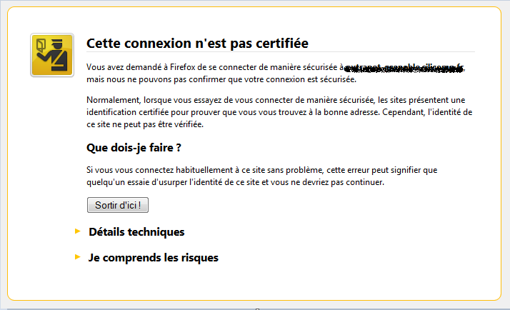
Exercice 6 : Questions sur TLS
Lors d’une connexion TLS sur un site Web, le navigateur affiche une alerte comme ci-dessous. Qu’est-ce qui peut en être la cause ?
TD PKI

Slide 8
Exercice 7 : Questions sur TLS
Lors d’une connexion TLS mutuelle, quelles clé cryptographiques sont mises en œuvre ?
A quelles fins sont utilisées les clés asymétriques du serveur et du client TLS ?
Quelles sont les différences entre SSH, TLS, SSL et IPSec ?
TD PKI

Slide 9




Exercice 8 : Projet PKI
Une société multinationale (composée de plusieurs filiales issues de fusions/rachats à travers le monde) désire mettre en place une PKI groupe afin de fournir divers services de sécurité au sein de son SI :
  Messagerie sécurisée (chiffrement et signature)
  Authentification TLS
  Authentification session PC
  VPN
  NAC 802.1x (PC et smartphones)
  Sécurisation du WiFi
  Sécurisation des serveurs (TLS)
  Chiffrement des disques durs
  Signature de documents
TD PKI

Slide 10
Exercice 8 : Projet PKI
Cette société désire que la définition de la PKI soit pérenne (au moins 30 ans) et puisse facilement s’adapter aux achats/revente de filiales
De plus le parc des serveurs (serveurs, routeurs, etc.) est hétérogène avec du matériel récent et du matériel très ancien
Définir la hiérarchie d’AC (avec les profils de certificats associés) correspondant à cette demande et répondant aux exigences mentionnées.
TD PKI

Slide 11

Questions
Notes:
presentation title

Slide 12

Merci
Notes:
presentation title

